Slide 1
Знаменитые места мира
Рукотворные сокровища человечества.

Slide 2
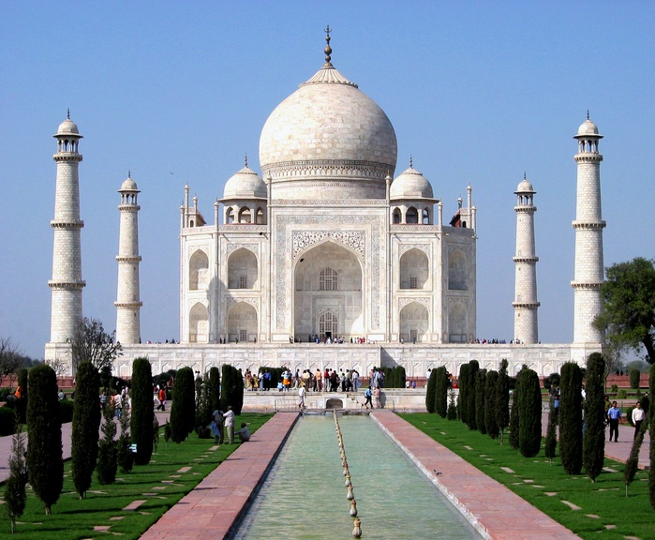
Тадж-Махал.

Slide 3
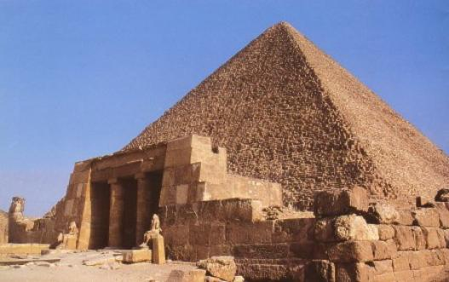
Египетские пирамиды. Пирамида Хеопса.

Slide 4
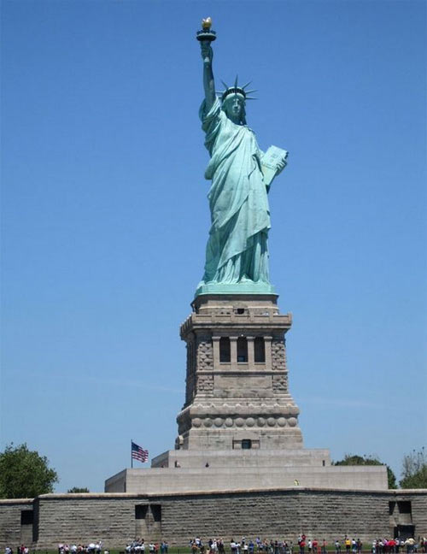
Статуя Свободы

Slide 5
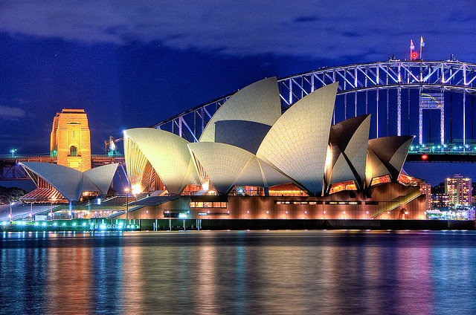
Сиднейская опера.

